Slide 1


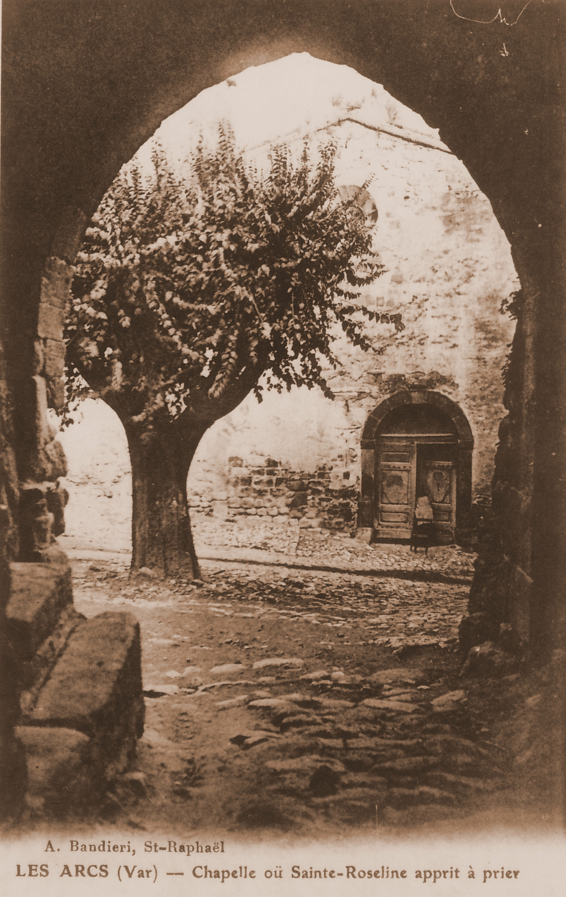
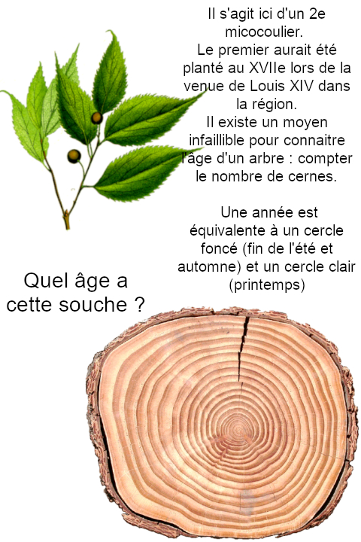



Cité médiévale
Bienvenue sur la plaque
du micocoulier
En résumé
Le micocoulier est un arbre fruitier d'ornement au feuillage caduc, se détachant et tombant à chaque.…
Pour en savoir plus …
Pour les plus joueurs d’entre vous
Cliquez sur l’image pour avoir la réponse
Ville de Les Arcs sur Argens
Bastide Sainte
Cécile
Retrouvez toutes nos actualités
sur le site de la mairie des Arcs
ici

